Slide 1

Simul-Pix
Un laboratoire Kafka pour l'enseignement
des pipelines de paiement temps réel
Support pédagogique · Apache Kafka · Simulation de paiements Pix

Slide 2
Pourquoi Simul-Pix ?
Kafka est abstrait — un cas concret change tout
Le problème
Kafka difficile à appréhender sans cas réel
Offset, lag, partition restent flous en théorie
Les garanties de livraison : souvent mal comprises
Besoin d'un terrain observable et réinitialisable
La solution
Pipeline de paiements Pix brésilien simulé
Kafka comme couche centrale plus observabilité en temps réel (Grafana + météo web)
Démarrage en une commande, reset en une autre

Slide 3
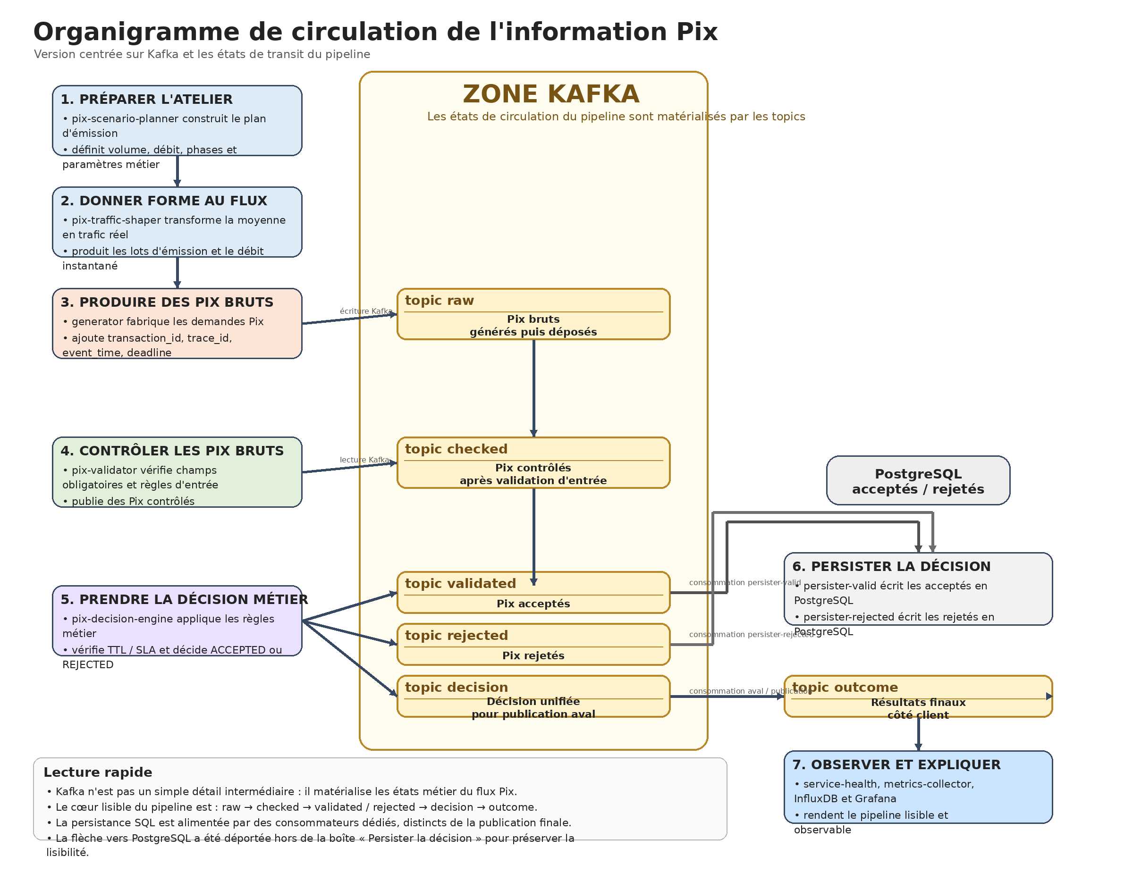
Architecture du pipeline
Kafka au centre de chaque étape — de l'émission à la persistance

Slide 4
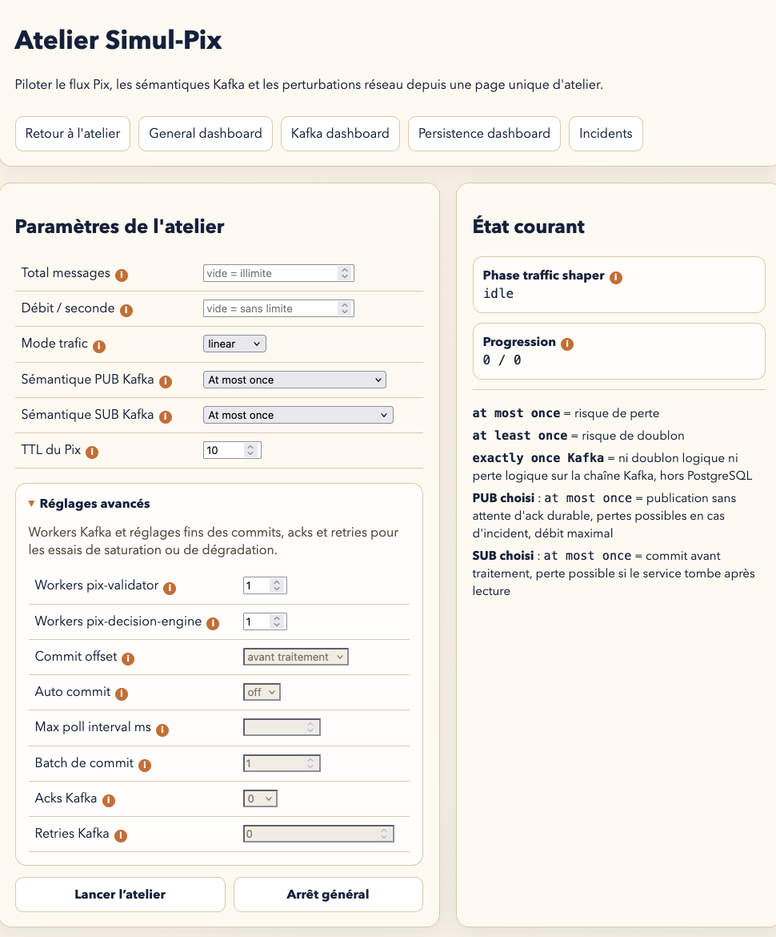
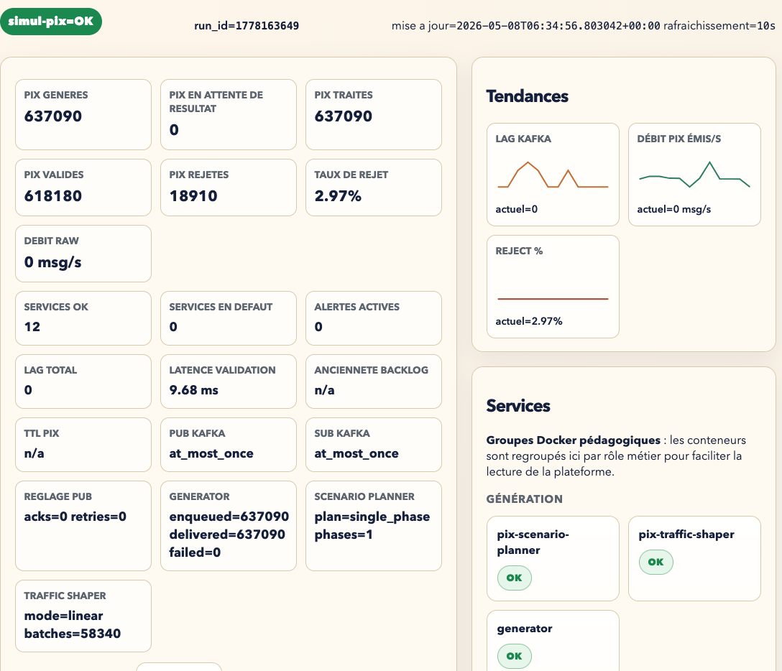
Ce que l'étudiant voit et manipule
Deux interfaces web — météo des services & pilotage des scénarios
Météo des services
localhost:8082
Pilotage des scénarios
localhost:8083
Vue temps réel de l'état de chaque service et topic Kafka
Lancement des scénarios, paramétrage et reset

Slide 5
6 scénarios pédagogiques progressifs
Du flux nominal au pic de charge — chaque scénario révèle quelque chose de nouveau
1 Nominal
2 Erreurs métier
Flux valide de bout en bout, pipeline sans incident
Rejets explicites, routage vers le topic rejected
3 Consumer lag
4 Replication lag
Ralentissement consommateur, backlog Kafka visible
Arrêt d'un broker, retard de réplication observable
5 Football peak
6 Perturbation réseau
44 000 × 10 matchs, pic compressé dans le temps
Latence / perte de paquets sur lien Kafka ciblé

Slide 6
Sémantiques d'écriture — côté producteur
Quel compromis entre performance et garantie de livraison ?
At-most-once
At-least-once
Exactly-once
acks=0
acks=all + retries
transactions Kafka
› Aucun accusé de réception attendu
› Accusé de toutes les répliques
› Producteur transactionnel
› Débit maximal
› Aucune perte garantie
› Pas de perte, pas de doublon
› Perte de messages possible
› Doublons possibles en cas de retry
› Coût en latence et complexité
› Usage : logs non critiques
› Usage : défaut dans Simul-Pix
› Usage : atelier sémantique dédié

Slide 7
Sémantiques de lecture — côté consommateur
Quand committer l'offset change radicalement ce que Kafka garantit
Commit avant traitement
L'offset est validé avant que le traitement ne réussisse.
Si le service plante après le commit, le message est perdu définitivement.
→ at-most-once
Commit après traitement
L'offset est validé seulement après succès du traitement.
En cas de crash entre traitement et commit, le message est relu — risque de doublon.
→ at-least-once
Offset dans la transaction
Le commit d'offset fait partie de la transaction Kafka.
Ni perte ni doublon, même sous incident réseau ou redémarrage du consommateur.
→ exactly-once

Slide 8
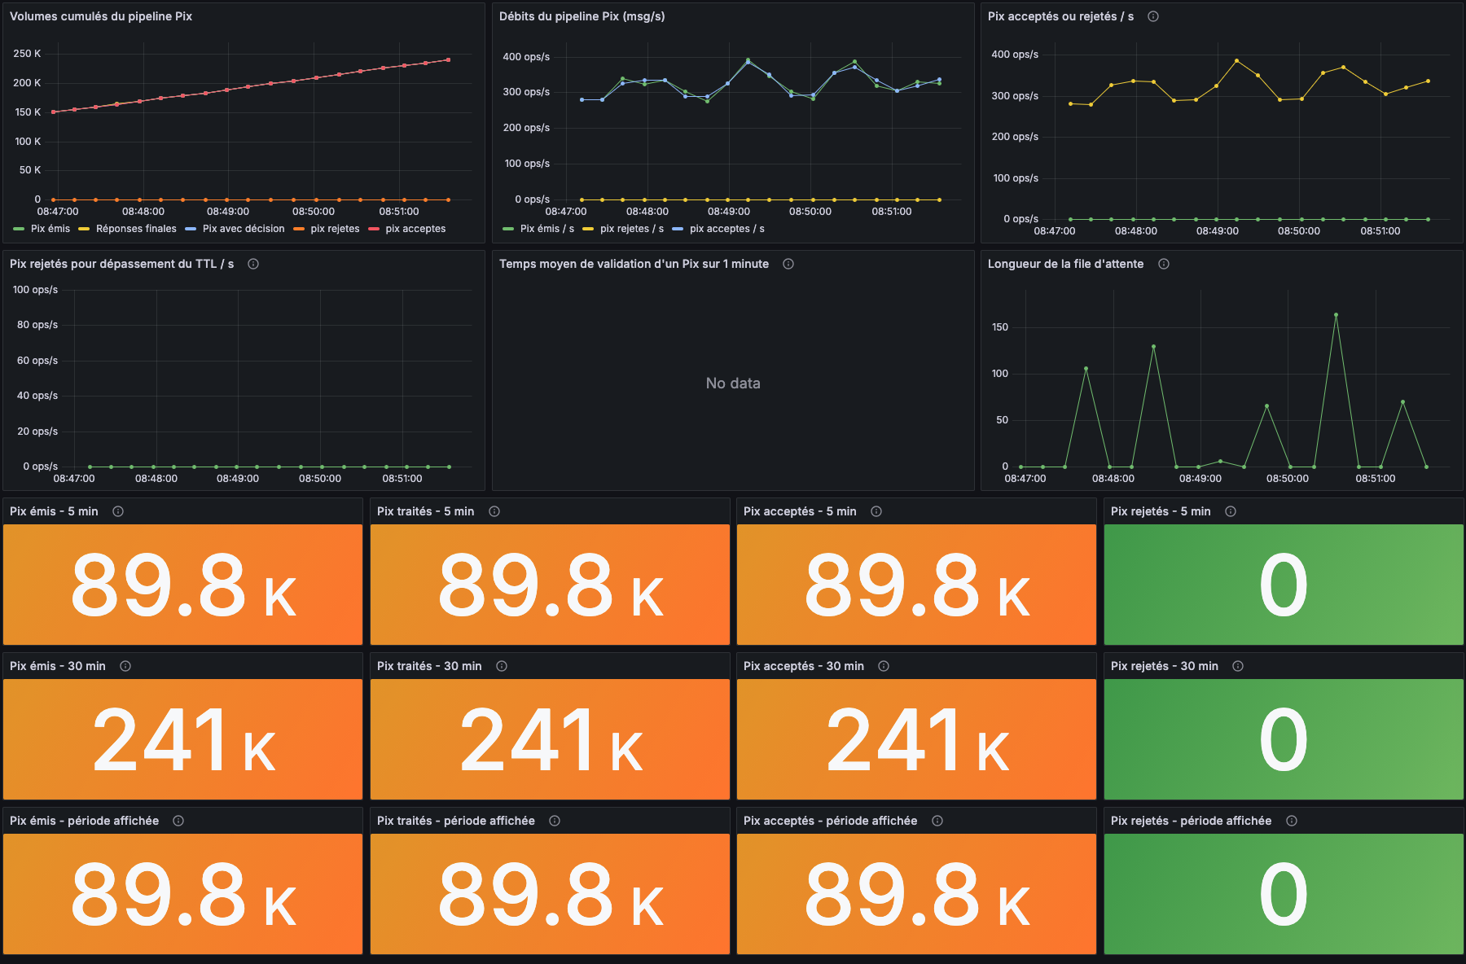
Observer l'impact en temps réel
Grafana expose tout — lag, débit, latence, taux de rejet, réplication
General dashboard
Lag consommateur par groupe
Débit production / consommation
Latence bout en bout
Taux de rejet et motifs
Retard de réplication
Fraîcheur des écritures PostgreSQL
Ancienneté estimée du backlog
Dashboard Grafana
General / Kafka / Persistence / Incidents

Slide 9
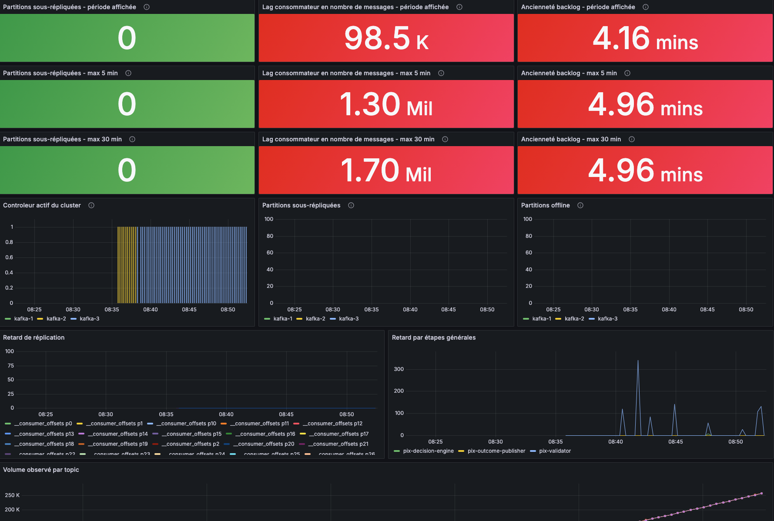
Observer l'impact en temps réel
Grafana expose tout — lag, débit, latence, taux de rejet, réplication
Kafka dashboard
Lag consommateur par groupe
Débit production / consommation
Latence bout en bout
Taux de rejet et motifs
Retard de réplication
Fraîcheur des écritures PostgreSQL
Ancienneté estimée du backlog
Dashboard Grafana
General / Kafka / Persistence / Incidents

Slide 10
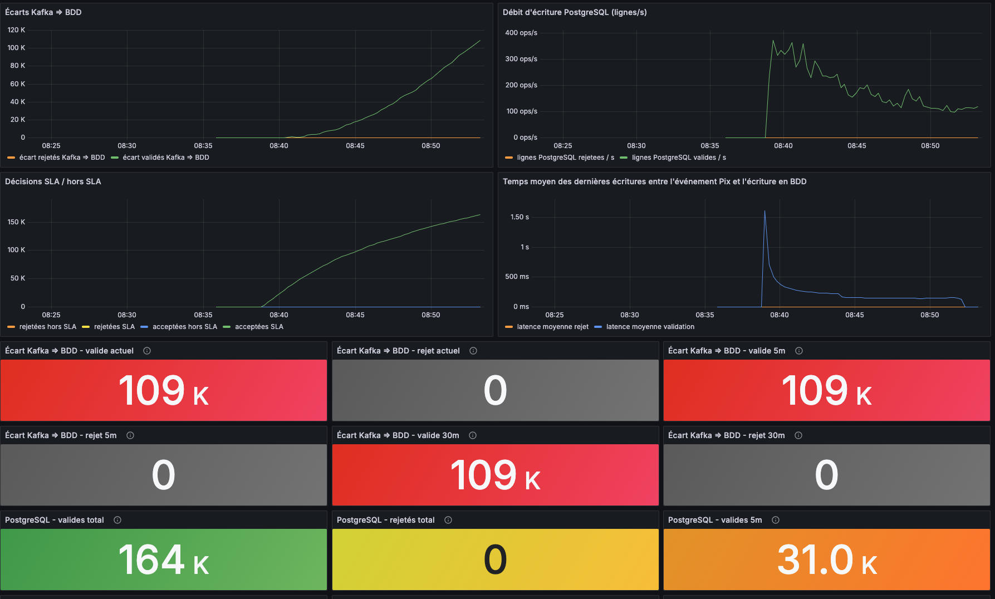
Observer l'impact en temps réel
Grafana expose tout — lag, débit, latence, taux de rejet, réplication
Persistance dashboard
Lag consommateur par groupe
Débit production / consommation
Latence bout en bout
Taux de rejet et motifs
Retard de réplication
Fraîcheur des écritures PostgreSQL
Ancienneté estimée du backlog
Dashboard Grafana
General / Kafka / Persistence / Incidents

Slide 11
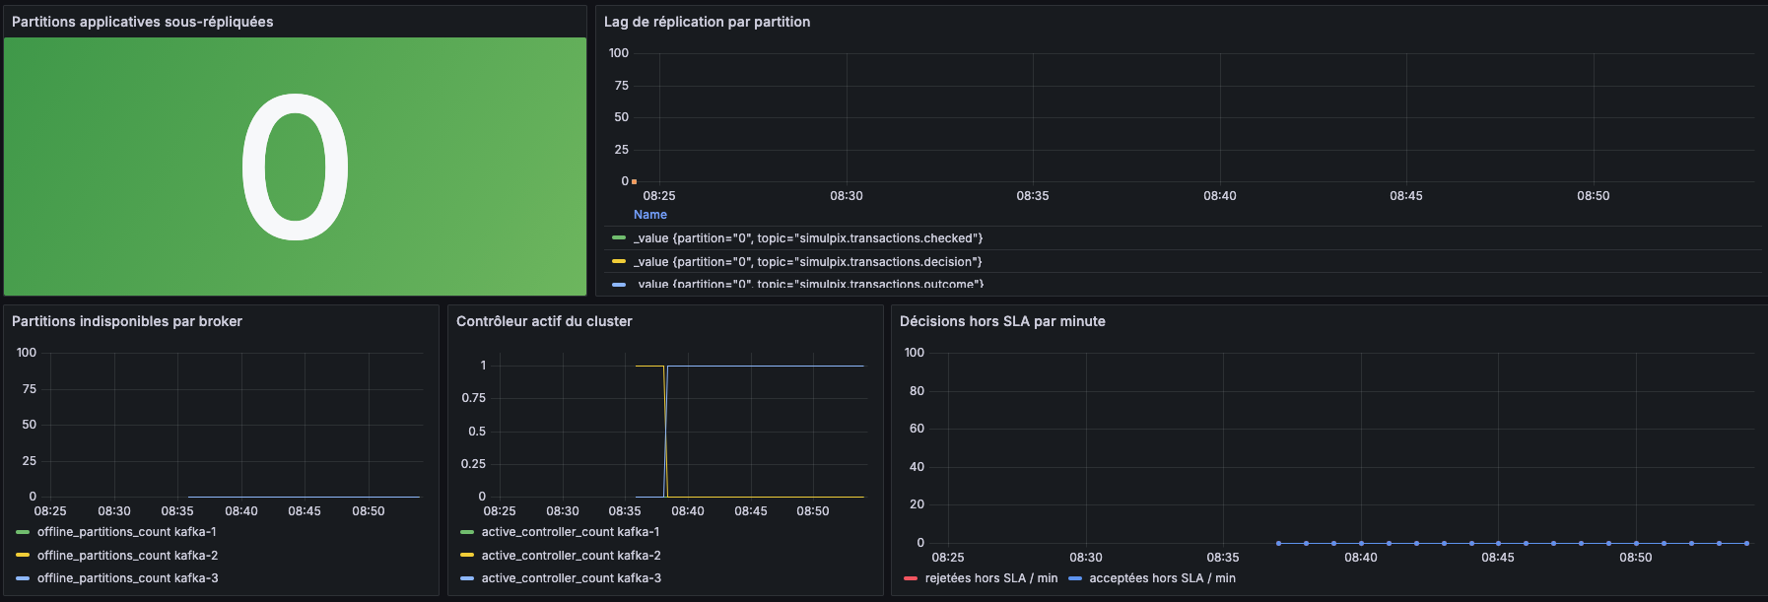
Observer l'impact en temps réel
Grafana expose tout — lag, débit, latence, taux de rejet, réplication
Incident dashboard
Lag consommateur par groupe
Débit production / consommation
Latence bout en bout
Taux de rejet et motifs
Retard de réplication
Fraîcheur des écritures PostgreSQL
Ancienneté estimée du backlog
Dashboard Grafana
General / Kafka / Persistence / Incidents

Slide 12
Perturbations réseau contrôlées
Simuler des incidents réels sans toucher au code applicatif
Profils disponibles
kafka_latency — latence ajoutée sur le lien
kafka_loss — perte de paquets aléatoire
kafka_slow_link — débit limité
Ce que l'étudiant observe
Lag consommateur augmente immédiatement
Commits Kafka ralentissent ou échouent
Doublons visibles en at-least-once sous perte de paquets
Transactions annulées en exactly-once
Différence entre panne franche et dégradation lente
Reset immédiat — retour au nominal en une commande
Services ciblables
generator
pix-decision-engine
persister-valid / persister-rejected

Slide 13
Clé en main pour l'enseignant
Démarrage
Reset
6 parties de TP
./start.sh
./scripts/reset-scenario.sh
nominal → pic de football
Stack complète lancée en une commande
Remise à zéro propre entre deux groupes
Progression documentée pas à pas
Atelier sémantiques
Campagnes auto
Extensible
at-most / at-least / exactly-once
run_semantics_campaign.py
topics, scénarios, services
Comparaison directe des garanties Kafka
Résultats JSON/Excel reproductibles
Architecture ouverte et documentée

